Slide 1
HUNIPER
Permetezőgépek gyártása 1977 óta

Slide 2
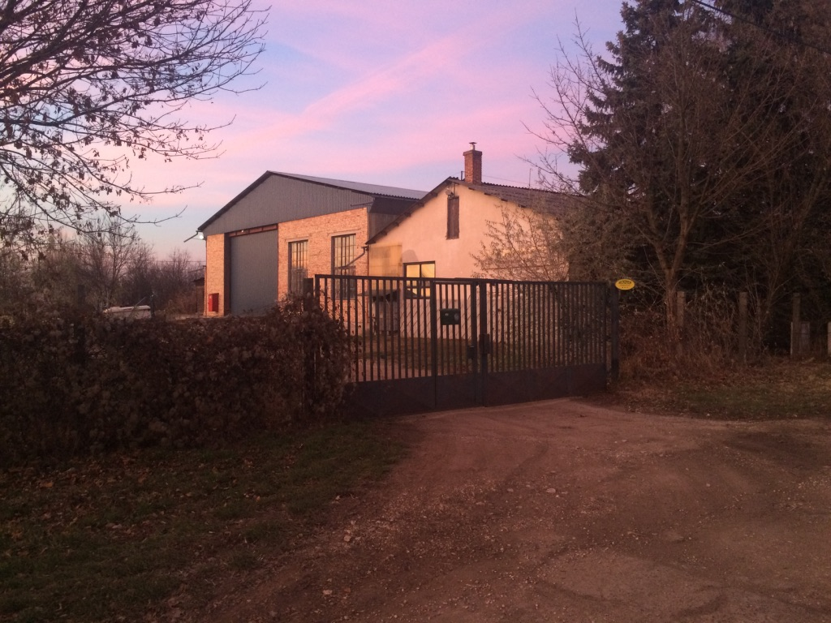
Tartalom
Történetünk
Termékeink
Szolgáltatásaink
Céljaink

Slide 3
Történetünk
1977 – HUNIPER: Herceghalmi Univerzális Permetezőgép
1982 – elindul a szuszpenziós ágazat és a Hunirak targoncák gyártása
1986 – HD szórókeret – együttműködés a holland Hoegen Dijkhof céggel
1992 – Kft. alakul a régi telephelyen
2002 – Huniper a precíziós gazdálkodásban, önjáró permetezőgép fejlesztése
2008 – elkészül az erdészeti injektáló a Soproni Erdészeti Egyetem felkérésére
2014 – családi céggé alakulás
2015 – paprika permetező fejlesztése
2016 – együttműködés: Topcon, Trimble, JD, AgLeader
2017 – Újvidék – újraindul az export, új önjáró, pollenfúvó adapter
2018 – ISOBUS, saját légrugós futómű - önszabályzó
2019 – 30 méteres szórókeret - új változat
2020 – pázsit permetező
2021 – új, 5000 literes permetezőgép

Slide 4
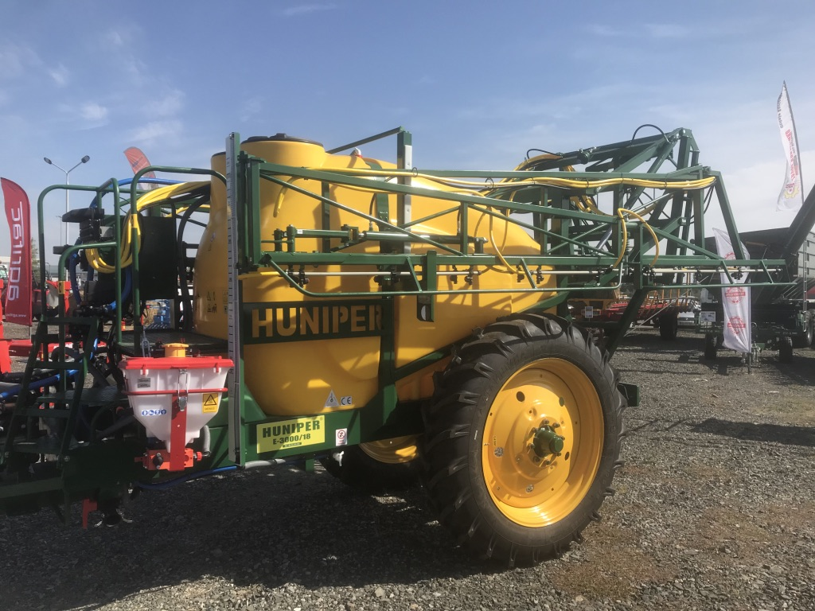
Termékeink
Permetezés – vegyszerek és Nitrogén oldatműtrágya kijuttatása
Folyékony műtrágya – Nitrogén oldatműtrágya és szuszpenzió kijuttatása
Erdészet
Targonca
Egyedi gépek, egyedi megoldások

Slide 5
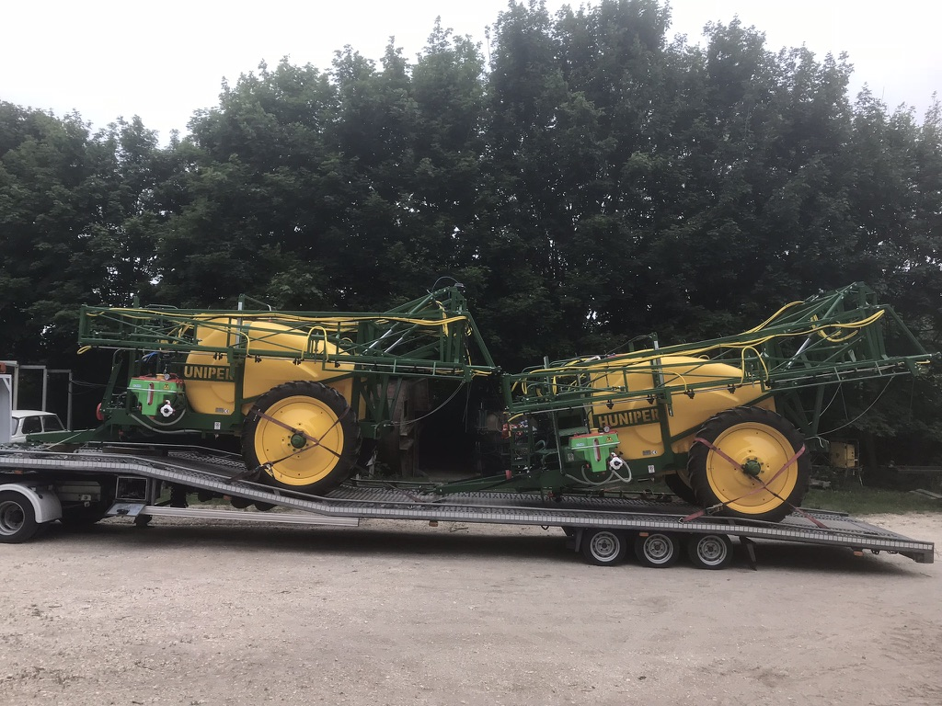
Permetezés – vontatott gépek
Tartály: 1200, 1500, 2000, 2500, 3000, 4000 vagy 5000 liter
Szórókeret: teljesen hidraulikus - 15, 18, 20, 21, 24, 27, 28, 30 vagy 36 m

Slide 6
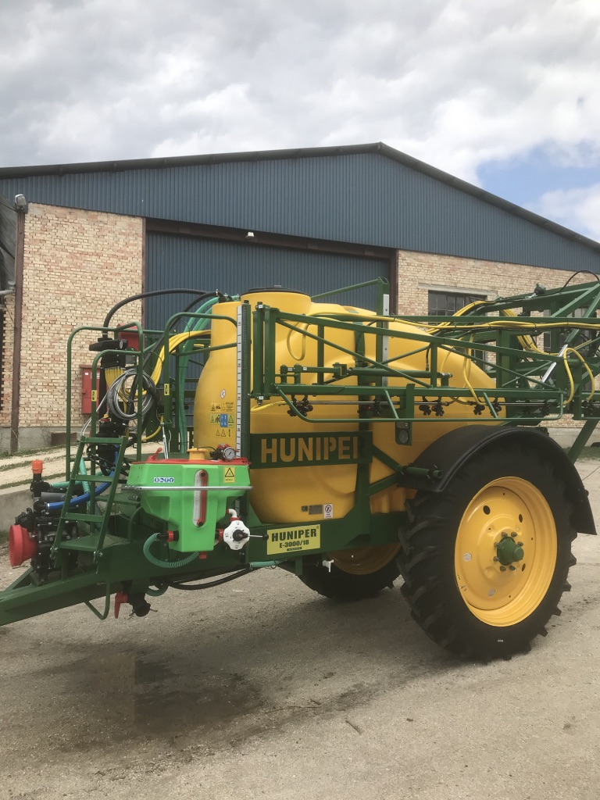
Permetezés
Szórócső: műanyag vagy rozsdamentes
Szivattyú: Annovi Reverberi 160, 185, 250, 320, 500 liter
Futómű: egytengelyes vagy tandem
Futómű: fékezetlen vagy fékezett
Futómű: fokozatmentesen állítható
Kerekek: igény szerint

Slide 7
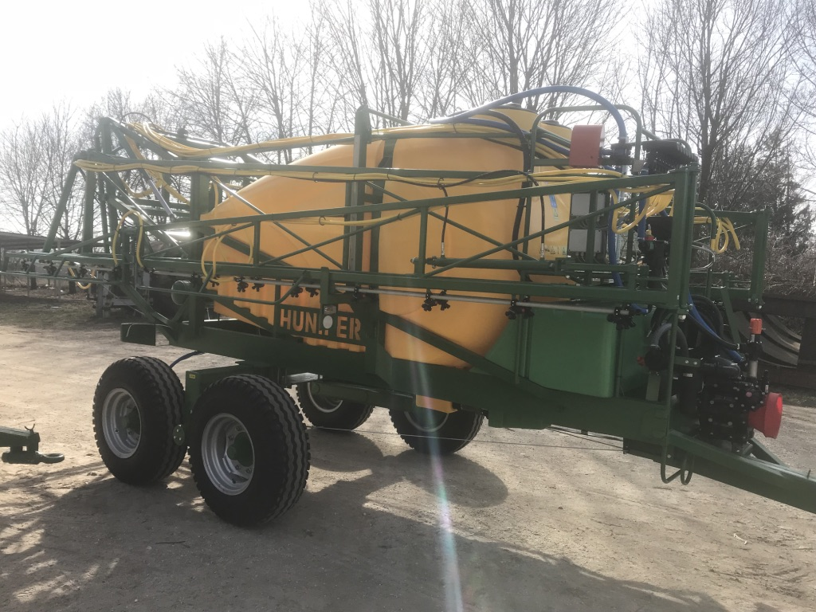
Permetezés
Szakaszolás: kézi, elektromos vagy automata
Mennyiségszabályzás: kézi, automata vagy GPS vezérelt
Szórófej: 1-es, 3-as, 4-es vagy 5-ös
Fúvókák: Lechler, TeeJet, Albuz, Agrotop...

Slide 8
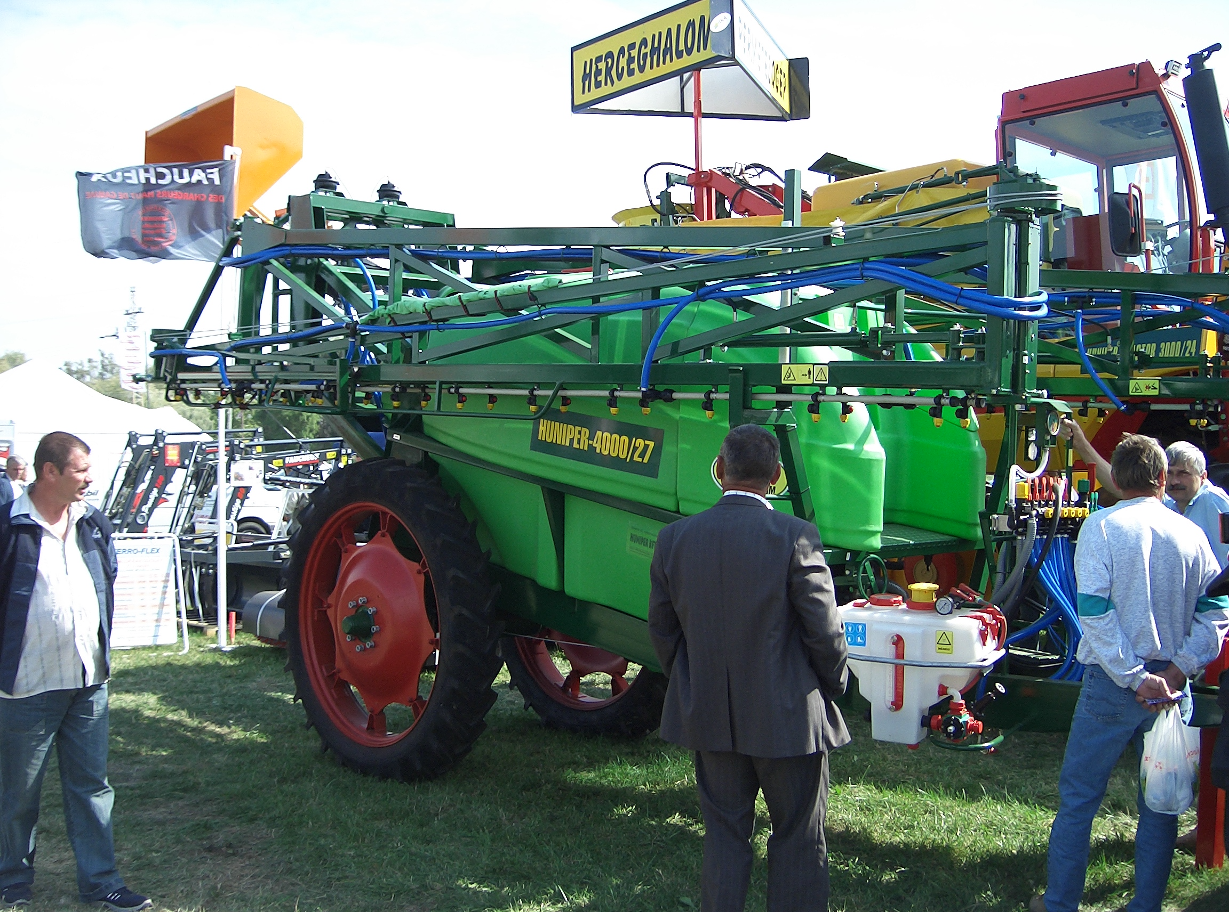
Permetezés
Vegyszerbekeverő: Polmac 20, 35 vagy 50 literes
Tartozékok: kardántengely, közúti világítás, tekerős támasztóláb, tartalék szórófejek és fúvókák

Slide 9
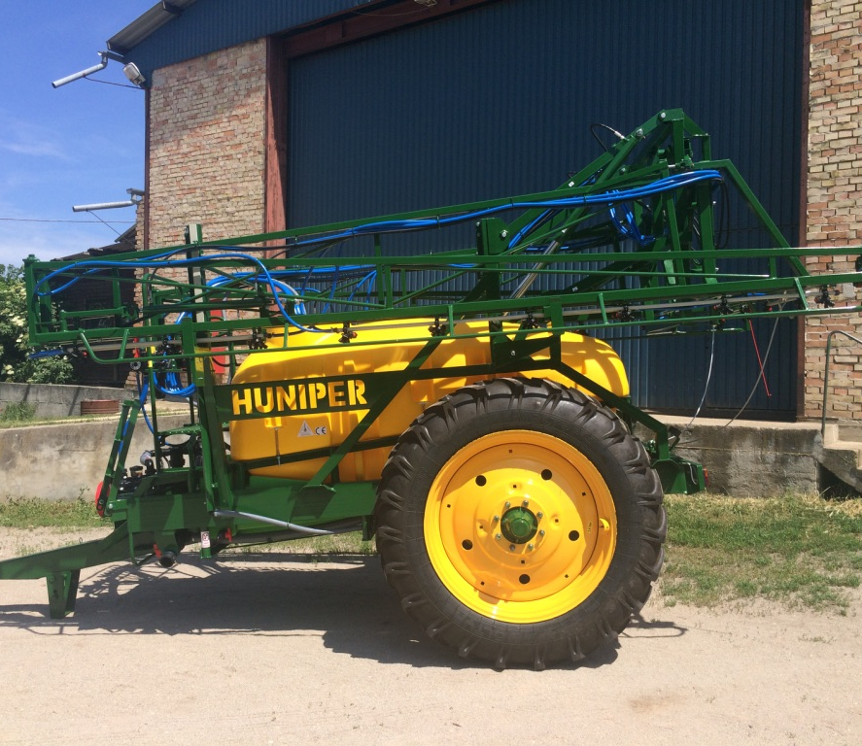
Permetezés
Opciók
vezérlés igény alapján: AgLeader, John Deere, Machinery Guide, Raven, Topcon, Trimble
sorvezető
szórófejenkénti szakaszolás
légzsák
pneumatikus vagy hidraulikus keretbillentés
automata keretszintezés
szórókeret külön nyitás
kanna mosó
önszabályzó rugózott futómű
önfelszívás
dupla szivattyú
sárvédő
LED világítás
tároló doboz
speciális nyomtáv, speciális keretnyitás, speciális színek...

Slide 10
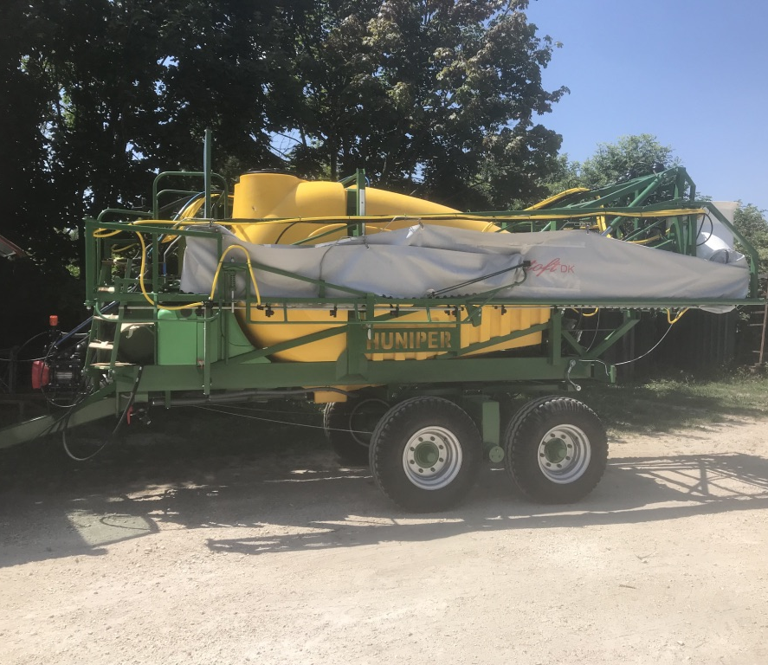
Kyndestoft légzsák rendszer
Permetezés
Szélben való permetezéshez
Forgatható szerkezet – fonákra permetezés
Traktortól független olajkör hűtéssel, szűréssel

Slide 11
Permetezés - önjáró
Motor: IVECO FPT, 4500 cm3, 175 LE, EURO 4, 4 hengeres, TD, AdBlue-val
Erőátvitel: Poclain hidrosztatikus összkerékhajtás
Kormányzás: hidraulikus szervokormány, 2 vagy 4 kerék kormányzás
Rugózás: hidropneumatikus, kerekenként
Szabad hasmagasság: 1550, 1700, 1800 vagy 1900 mm
Permetlétartály: 3500 vagy 4000 L

Slide 12
Permetezés - önjáró
Szórókeret: 18, 20, 21, 24, 27, 28, 30 vagy 36 m
Szivattyú: Annovi Reverberi
Vegyszerbekeverő: felcsukható, 20/35 literes, flakonmosóval, nyomásszabályzóval
Szakaszolás: automata, Trimble vagy AgLeader
Szénacél védőpajzs minden keréken a növények kímélésére
Mellső feljáró

Slide 13
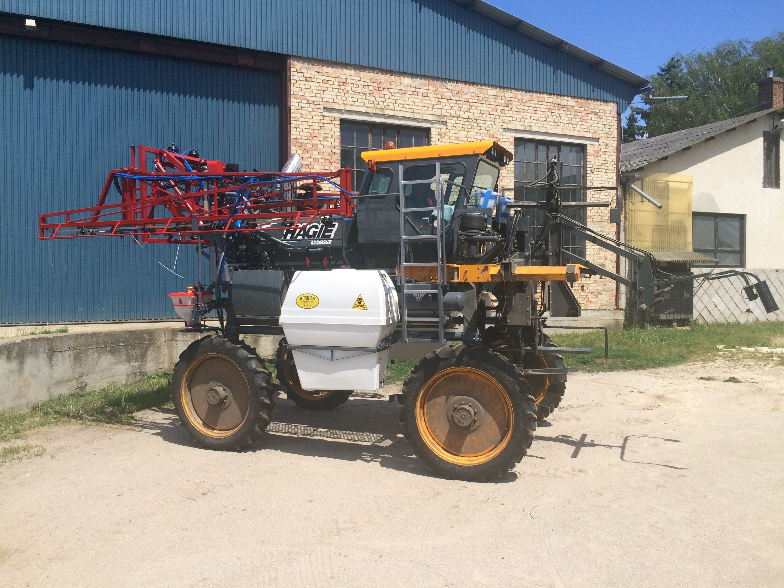
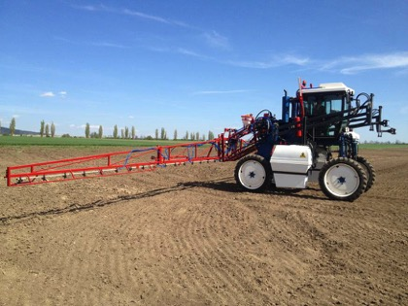
Permetezés – adapterek hidas traktorokon
Permetlétartályok: 2 x 400, 2 x 550l vagy 2x1500l(HP01)
Szórókeret: 18, 20, 21 vagy 24 m, paralelogramma emelés
Szivattyú: AR 160, 185 vagy 250 BP
Szabad hasmagasság: 160, 170, 180 vagy 190 cm
Vegyszerbekeverő: felcsukható, 20 vagy 35 literes

Slide 14
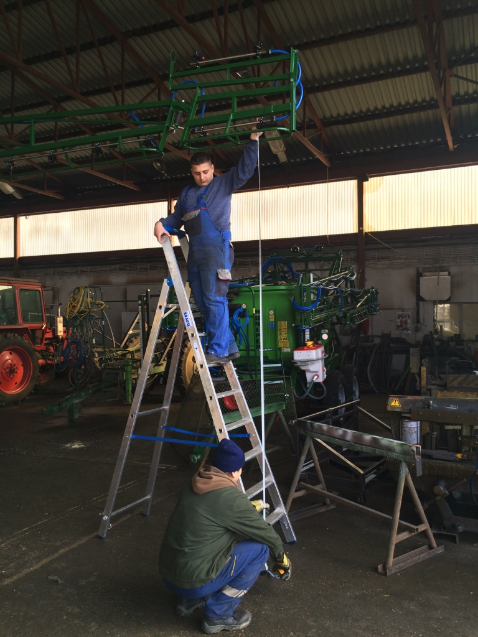
Permetezés – 3 m
Permetezés 0,5-3 m magasan
Időben permetezés, ha nincs önjáró
A gép alatti 2 sor vetésből való kihagyásával nincs taposási kár
Széle hatás miatt stabil hozam
Kiváló ár/érték arány

Slide 15
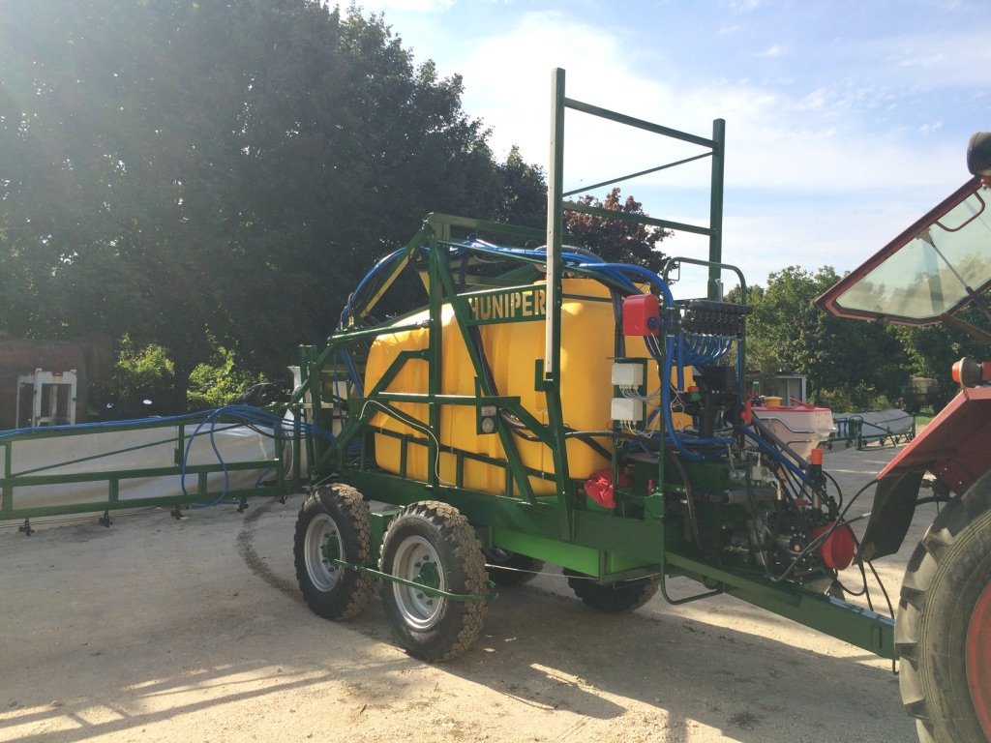
Permetezés – 3 m

Slide 16
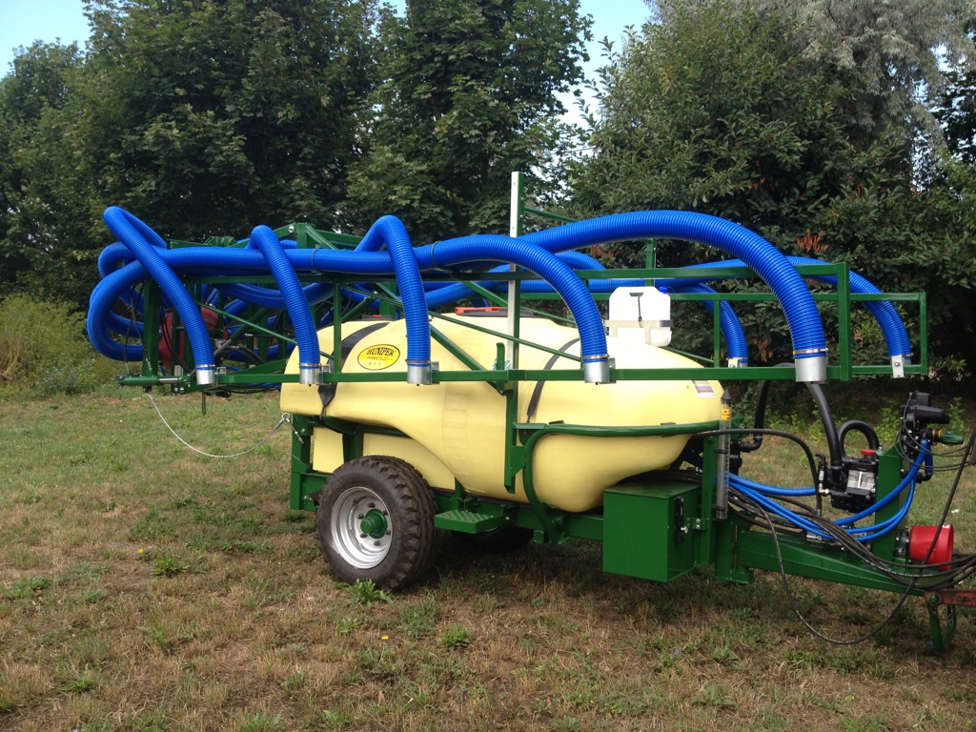
Permetezés - ültetvény
Paprika és paradicsom permetezése
1500 literes tartály
2x4 m, teljesen hidrauikus keret
Külön nyitható/csukható szárnyak
Pozíciójukban és irányukban változtatható szórófejek
Hardi ventilátoros, levegő rásegítéses rendszer
Nyomkövető vonószerkezet

Slide 17
Pázsit permetező gomba és gyomok ellen
120 literes tartály
6 méteres szórókeret
Elektromos szivattyú
Mennyiségszabályzás a fülkéből
Utánfutó kapcsolófej – pickuppal is húzható
Gyepkímélő kerekek
Gyári opciók: 200/400/600 literes tartály, 2/3/12 méteres keret, GPS

Slide 18
Folyékony műtrágya
Renson centrifugál szivattyú Nitrogén oldatműtrágya és szuszpenzió kijuttatására
Műtrágyás, ütközőlapos fúvókák 1,5 méterenként
Szuszpenziós fúvókák
Nitrosolos fúvókák + csepegésgátló
Speciális, elektro-pneumatikus szakaszolás
Mennyiségszabályzás: kézi / automata / GPS vezérelt

Slide 19
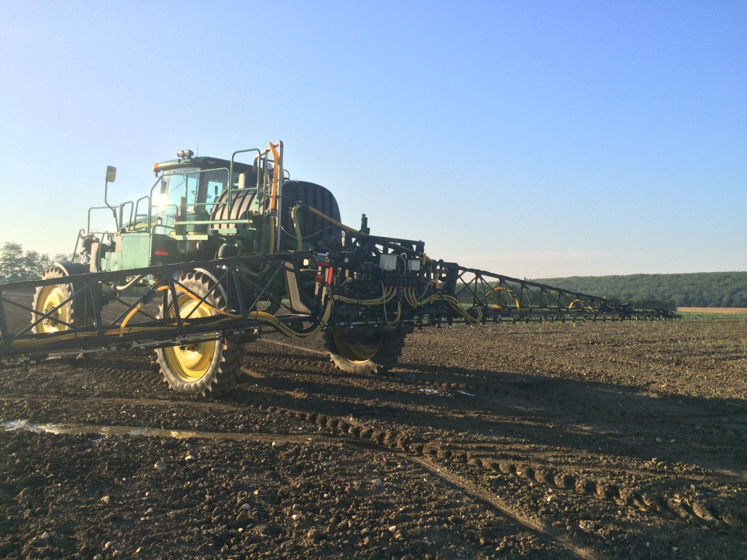
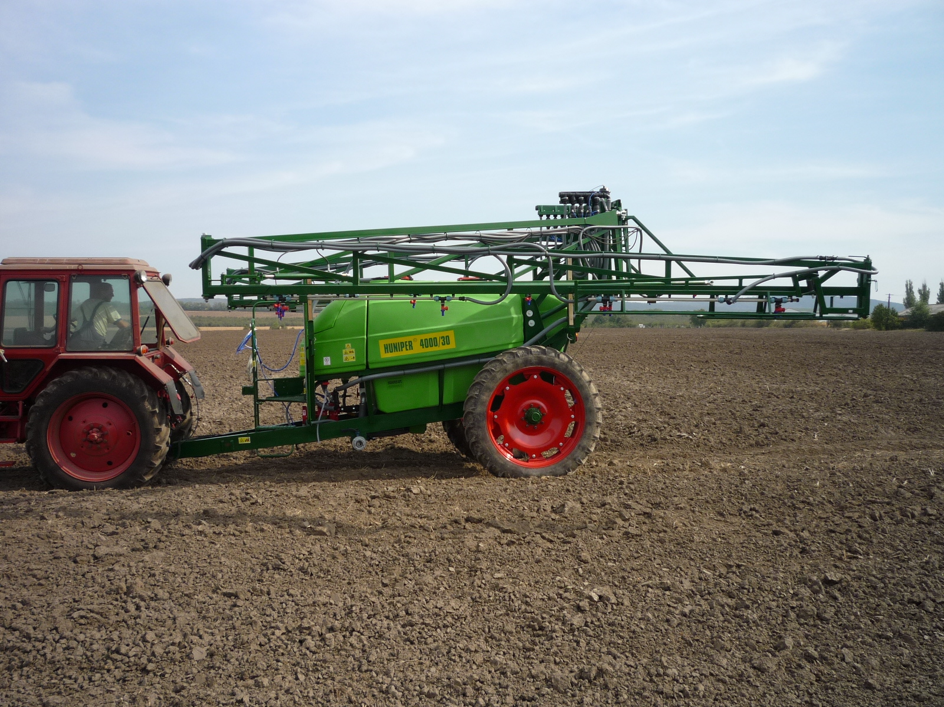
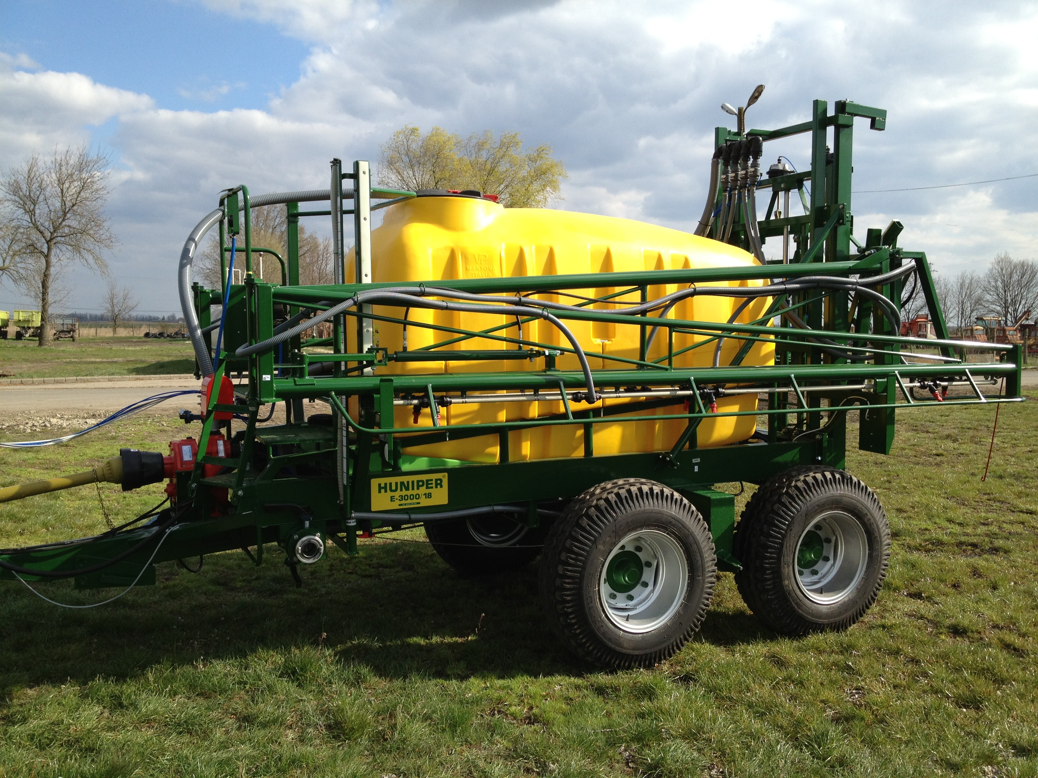
Folyékony műtrágya
Kis és nagy méretű vontatott gépek igény szerint
3000, 4000, 5000 vagy 6000 liter
18, 20, 21, 24, 27, 28, 30 vagy 36 m
Adapterek önjárókra – akár saját automatikával összehangolva

Slide 20
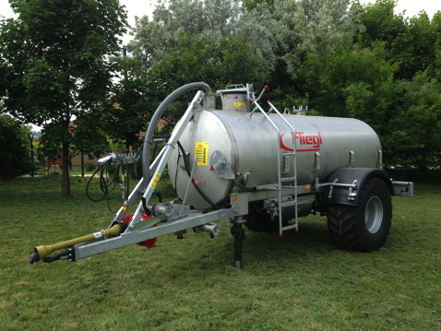
Folyékony műtrágya
Nitrosol tartályok
Tranzit tároló telepek Nitrosolhoz és szuszpenzióhoz
Szállító tartályok és járművek igény szerint

Slide 21
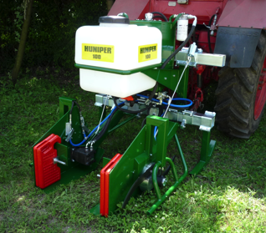
Erdészet - injektáló
Cserebogár pajor ellen
100 literes tartály
Forgó kések a vegyszer talajba juttatásához
Traktortól független olajkör
Takarékos, környezetkímélő

Slide 22
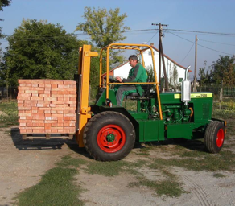
Targonca
MTZ traktorból
1500 kg nagy kerékkel
2500 kg kis kerékkel

Slide 23
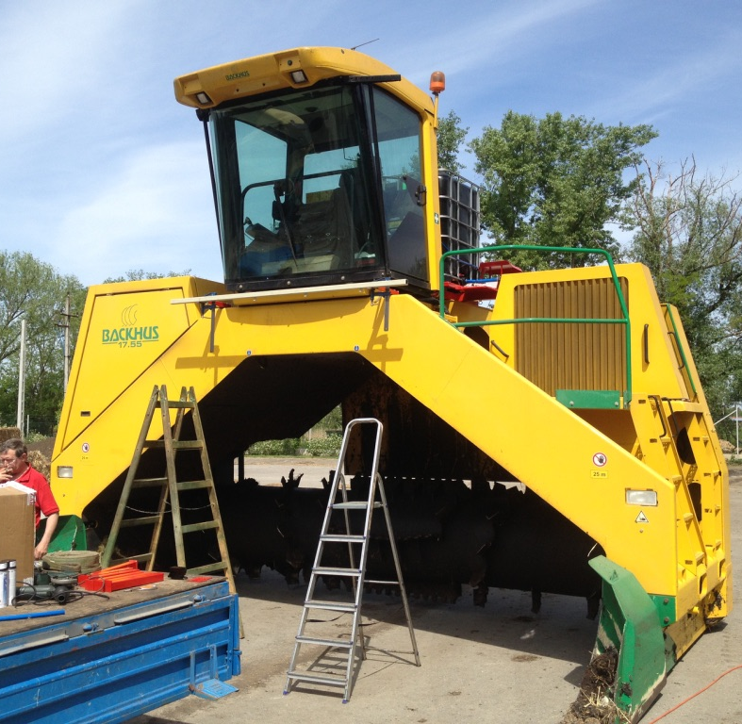
Egyedi gépek, egyedi megoldások Tápanyag visszapótlás
Kombinátorra épített adapter
Nitrosol kijuttatása
2000 literes tartály
Elektromos szakaszolás
Mennyiségszabályzó automatika
Backhus trágyaforgatóra épített adapter
Baktérium permetezés
1000 literes tartály
Elektromos szivattyú

Slide 24
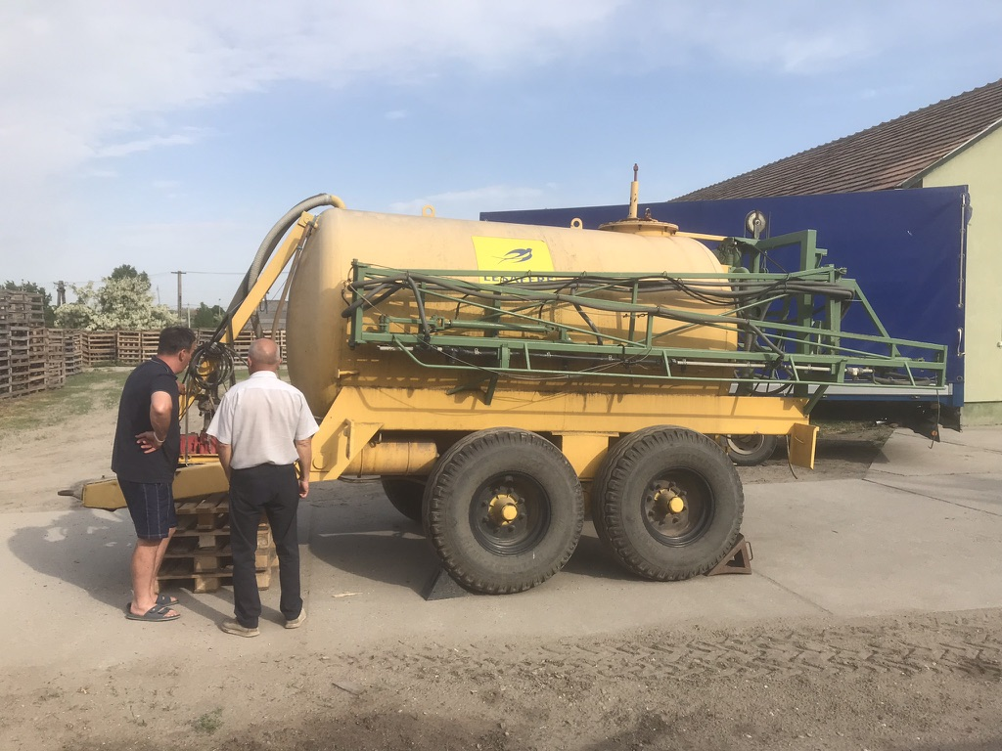
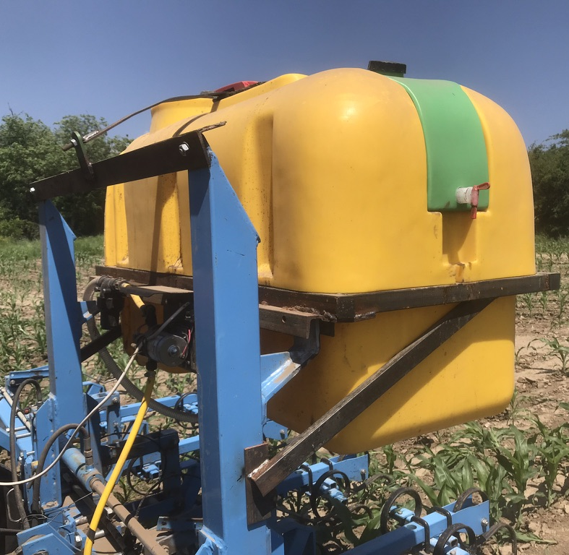
Egyedi gépek, egyedi megoldások Tápanyag visszapótlás
Vinasz kijuttatása tartálykocsira épített adapterrel
Centrifugál szivattyú és nagy méretű ütközőlapos fúvókűk a sűrűség miatt
18 méteres szórókeret – opcionálisan kérhető 20, 21, 24, 27, 28, 30 vagy 36 méteressel is
Akár automata szakaszolás és mennyiségszabályzás
Kultivátorra szerelhető adapter Nitrosol kijuttatására
600 literes tartály
Elektromos szivattyú
Fordulatszám szabályzás

Slide 25
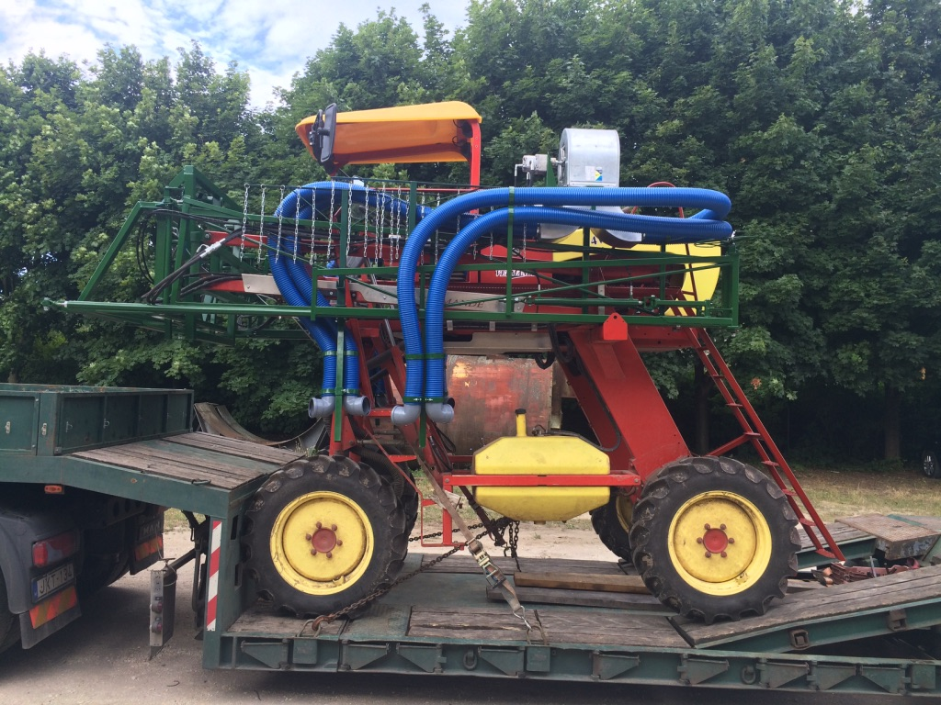
Egyedi gépek, egyedi megoldások
Pollenfúvó adapter Vermande címerezőn
Vetőmag előállítás elősegítése
Levegős rásegítés speciális fúvókákkal
Keretkialakítás egyedi igények alapján

Slide 26
Egyedi gépek, egyedi megoldások
27 méteres szórókeret Hardi permetezőn

Slide 27
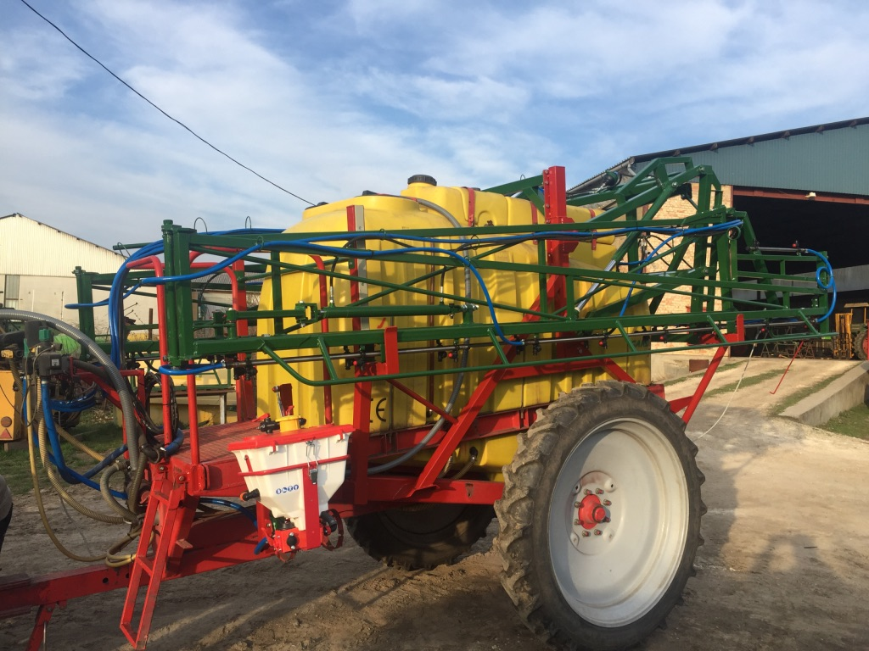
Egyedi gépek, egyedi megoldások
G-Jet permetező átalakítása
18/20 méteres szórókeret
paralelogramma emelés
20 literes vegyszerbekeverő

Slide 28
Szolgáltatásaink
Szaktanácsadás
Alkatrészek
Szerviz
Gépfelújítás, modernizálás egyéb márkájú gépeknél is
Egyedi, különleges gépek tervezése és gyártása
Garancián túli javítás
Használt gépek beszámítása

Slide 29
Céljaink
Folyamatos fejlesztés
Saját önjáró permetezőgép
Saját automata szakaszolás
Automata keretszintezés
Közös gyártás: Dánia, Hollandia
Export kiterjesztése

